Slide 1
Территориальный методический семинар
Тема: «Модель организации образовательного пространства обучающихся с ограниченными возможностями здоровья и детей-инвалидов в условиях образовательной организации»
Формирование и закрепление навыков чтения у обучающихся 1 класса
Левченко Ольга Викторовна,
учитель начальных классов
ГБОУ СОШ №1 «ОЦ» п.г.т. Стройкерамика

Slide 2
Категории обучающихся с речевыми нарушениями
обучающиеся с ТНР
обучающиеся с ЗПР
обучающиеся с нарушением интеллекта
обучающиеся с тяжелыми и множественными нарушениями в развитии
дети инофоны
дети-инвалиды

Slide 3
Статистические данные о нуждающихся в логопедической помощи

Slide 4
Результаты логопедической диагностики обучающихся
1 класса

Slide 5
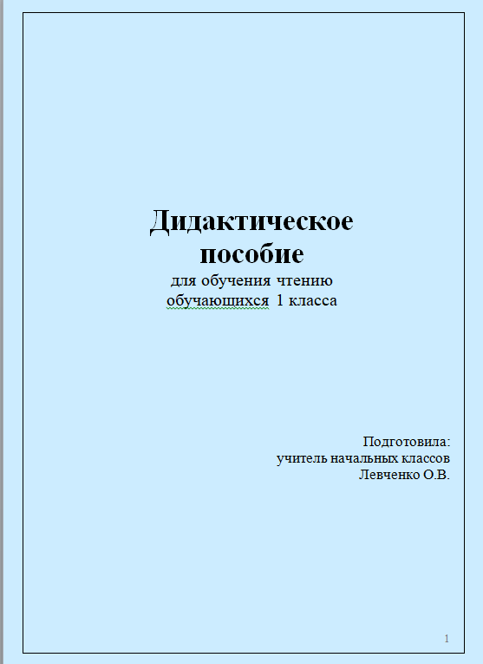
Дидактическое пособие
Чтение слогов, слов и предложений. Фиксирование произносимого звука.
Использование повторов при чтении (слов или слогов).
Инсценирование текста и пословиц, обыгрывание, используя мимику и жесты.
Работа над выразительностью речи (подготовка к орфоэпическому чтению).
Описание предмета из текста или фразы. Работа над выразительностью речи (подготовка к орфоэпическому чтению).

Slide 6
Правило о звуках
Гласные тянутся к песенке звонкой,
Могут заплакать и закричать.
В тёмном лесу звать и аукать,
Но не желают свистеть и ворчать.
[а, о, у, ы, э, и].
А согласные согласны
Шелестеть, шептать, свистеть,
Даже фыркать и скрипеть,
но не хочется им петь.
[ф, д, т, л, м, р].

Slide 7
Материал на изучение гласного звука А

Slide 8
Материал для изучения согласного звука М

Slide 9
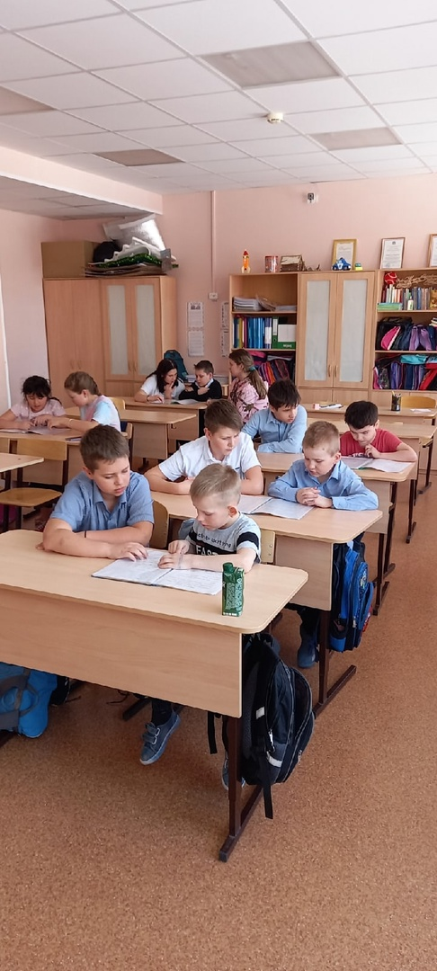
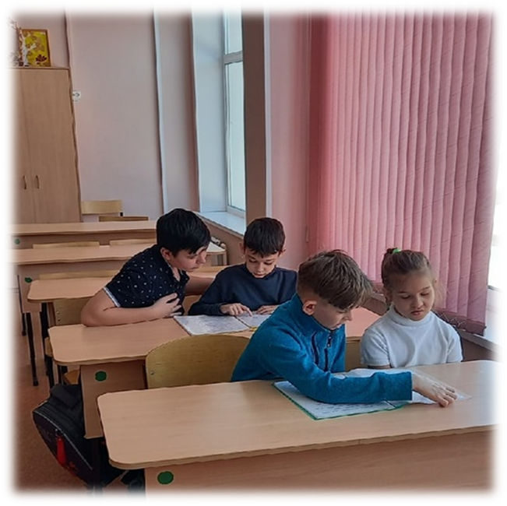
Проект "Полюби читать книгу!"

Slide 10
Чтение слогов, слов и предложений. Фиксирование произносимого звука
Страница 12. Буква Л.
Ла-ло-лу-лы-ли – в океане киты плыли.
На-но-ну-ны-ни – руку в воду окуни.
Ти-ты-то-ту-та – лисица у куста.
Си-сы-со-су-са – на носу сидит оса.
Лора Мила Лена Нина Лена Лёля Лиля Лёня мыло море мыла маргарин
Летний лес. Лепечут ласковые листья липы.
Лучи легонько ласкают лицо. Лопоухие лопухи латают лужайку.

Slide 11
Использование повторов при чтении (слов или слогов)
Страница 9. Буква С.
са-са-са – в лесу бегает лиса.
су-су-су – кошка любит колбасу.
со-со-со – мы сменили колесо.
су-су-су – было холодно в лесу.
ос-ос-ос – на поляне много ос.
усь-усь-усь – на лугу пасётся гусь.

Slide 12
Инсценирование текста и пословиц, обыгрывание
Страница 6. Буква М.
Мыла Мила мишку мылом,
Мила мыло уронила.
Уронила Мила мыло,
Мишку мылом не домыла.
Страница 11. Буква Т.
Тренькал трамвай. Тарахтел троллейбус.
Тараторил телевизор. Трезвонил телефон.
Тявкал Тузик. Такой тарарам.

Slide 13
Работа над выразительностью речи
Страница 14. Буква В.
Воет, веет ветер, ворошит ветви ветлы. Вода – воронками, водоворотами. Взметаются волны. Валится ветхий вяз - великан. Вихрем взмывают в воздух взъерошенные воробьи. Всё вокруг выветрила, высквозила вьюга!

Slide 14
Описание предмета из текста или фразы.
Работа над выразительностью речи
Страница 6. Буква М.
Марина налила Мурке молоко в миску.
«Кис-кис, вот молоко!» Мурка лакала молоко.
Рома в первом классе. Ему купили лото. Он составлял слова: корова, молоко, лопата, рамы.

Slide 15

Фрагмент занятия по закреплению пройденного материала. Звук и буква Р

Slide 16
Выводы
Использование пособия обеспечило:
формирование навыка правильного чтения у обучающихся
подготовку первоклассников к орфоэпическому чтению
преемственность в работе учителя начальных классов и учителя-логопеда

Slide 17

Спасибо за внимание!

